Slide 1
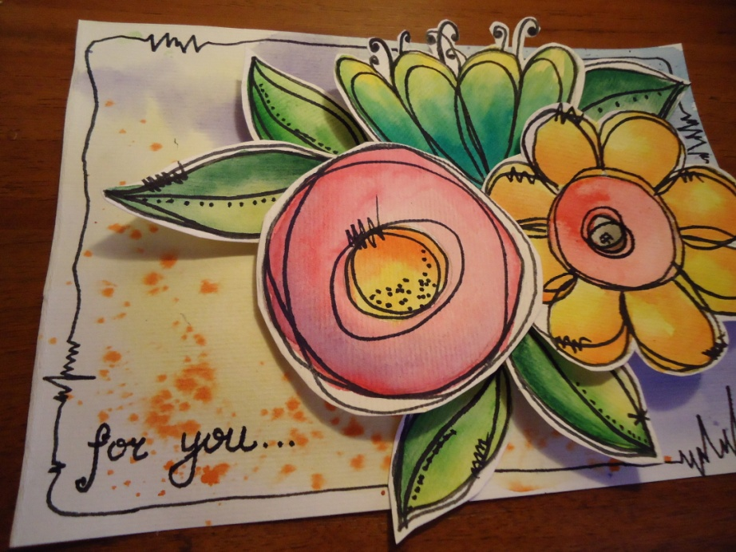
МАЙСТЕР-КЛАС:
3D листівка в техніці “акварельна графіка”
Автор : Ніцук Діана Валеріївна

Slide 2
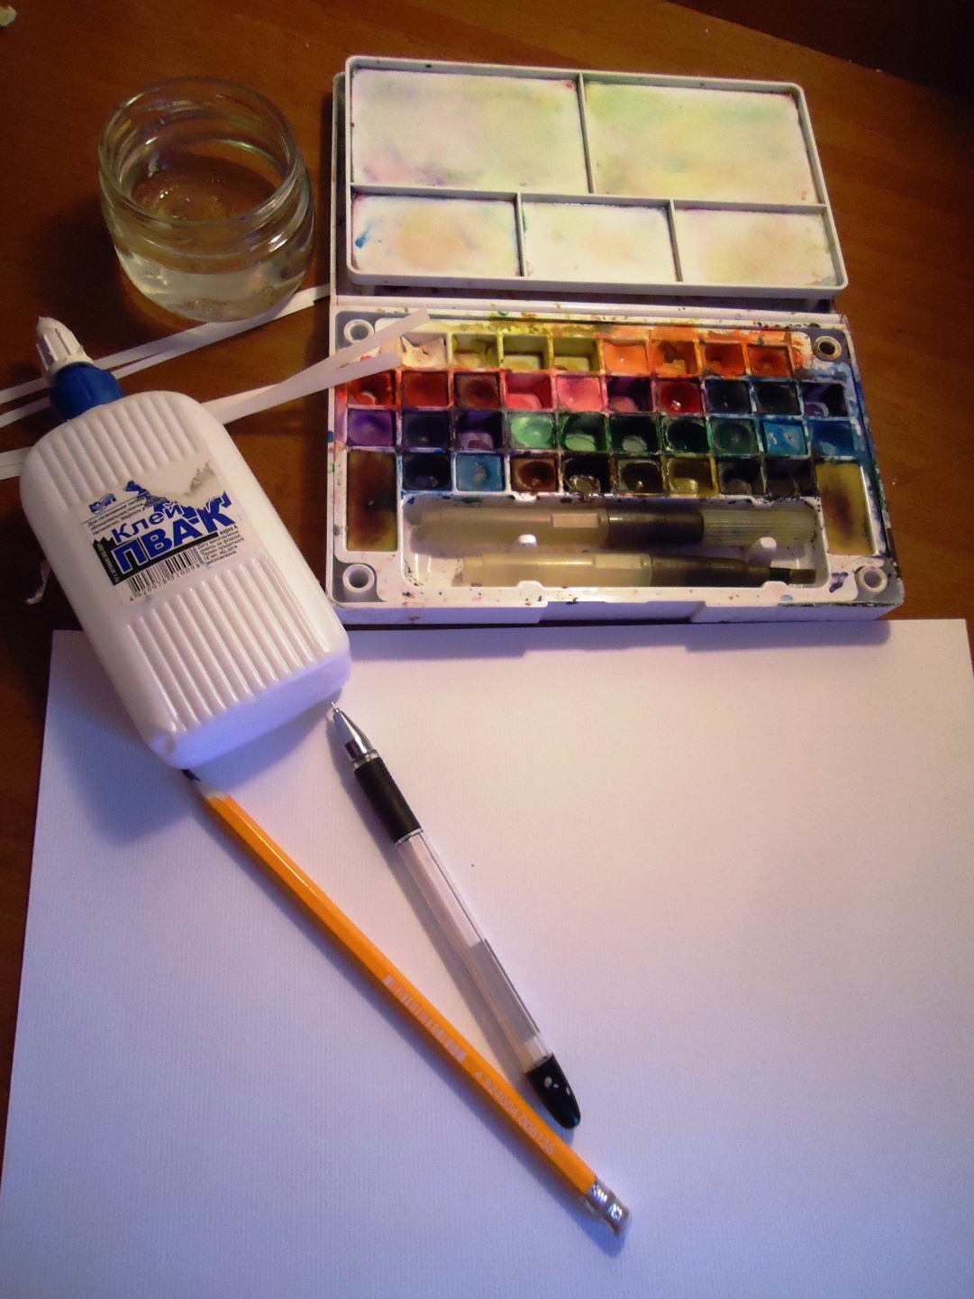
ПОТРІБНІ МАТЕРІАЛИ
Акварельний папір А4
Простий олівець
Стирачка
Акварельні фарби
Пензлики
Чорна ручка (фломастер)
Склянка з водою
8 паперових смужок 0.5 см.
Клей ПВА
Ножиці

Slide 3
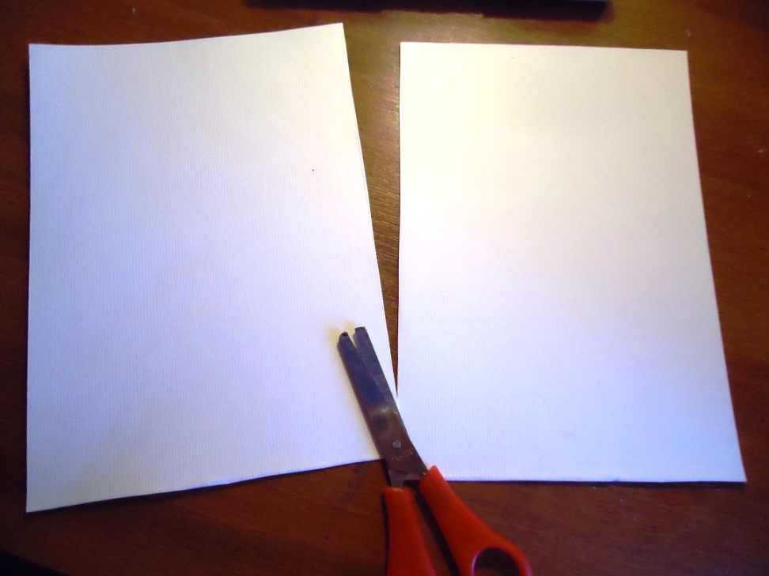
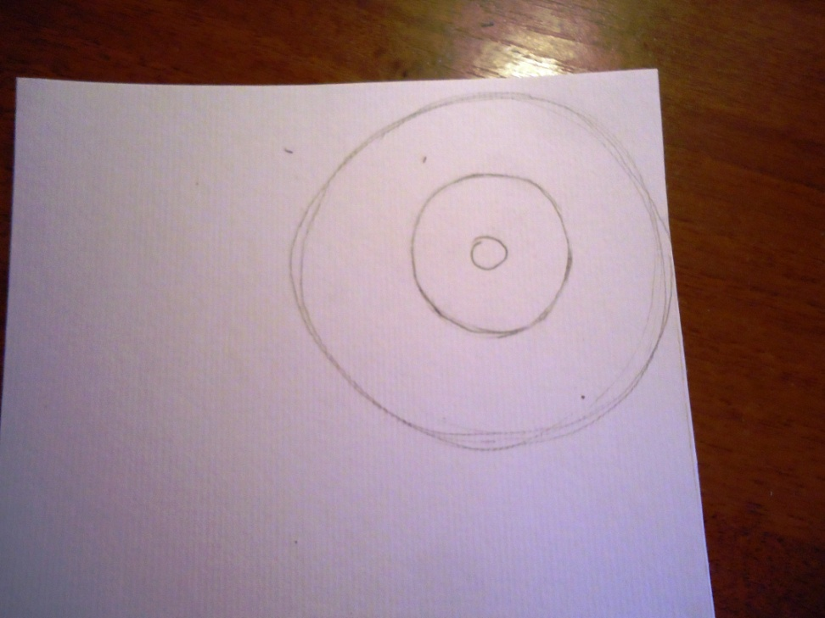
1. Аркуш формату А4 розріжемо навпіл.
2. Розташуємо об’єкти.
У верхньому куті намалюємо 3 кола, різні за діаметром.

Slide 4
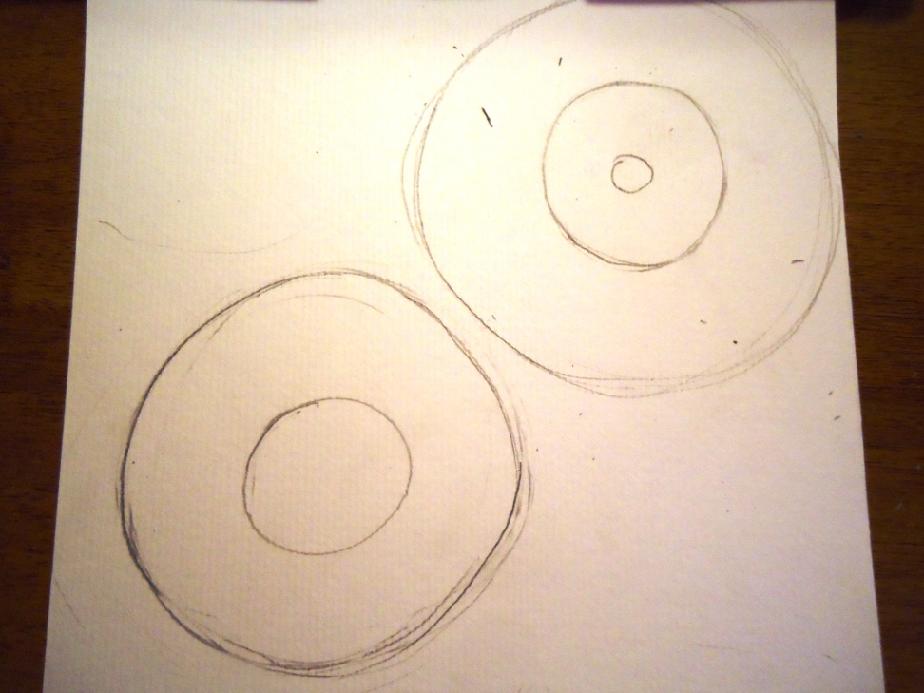
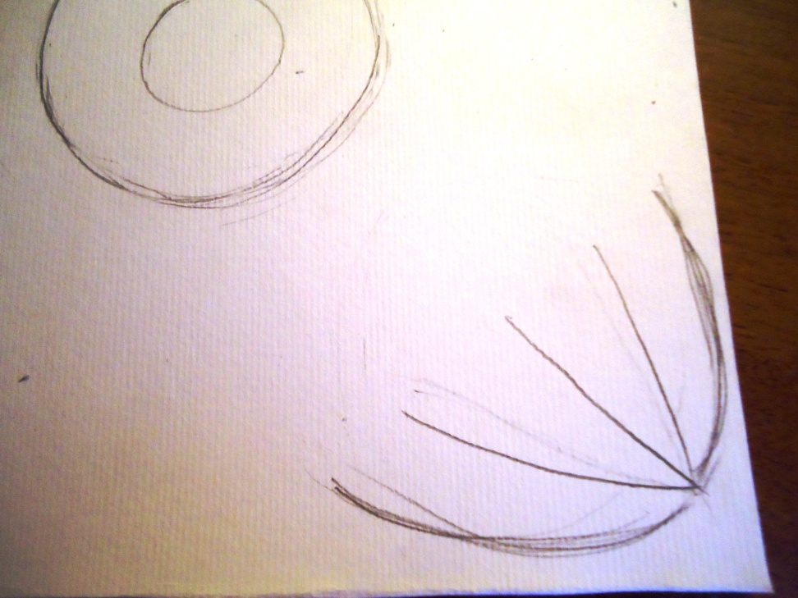
1. Поряд розташуємо ще одне коло, в якому є маленьке коло. Не намагайтесь малювати ідеальні форми, тут це не обов"язково!
2. У нижньому куті розташуємо півкулю з середини якої виходять 3 промінчика.

Slide 5
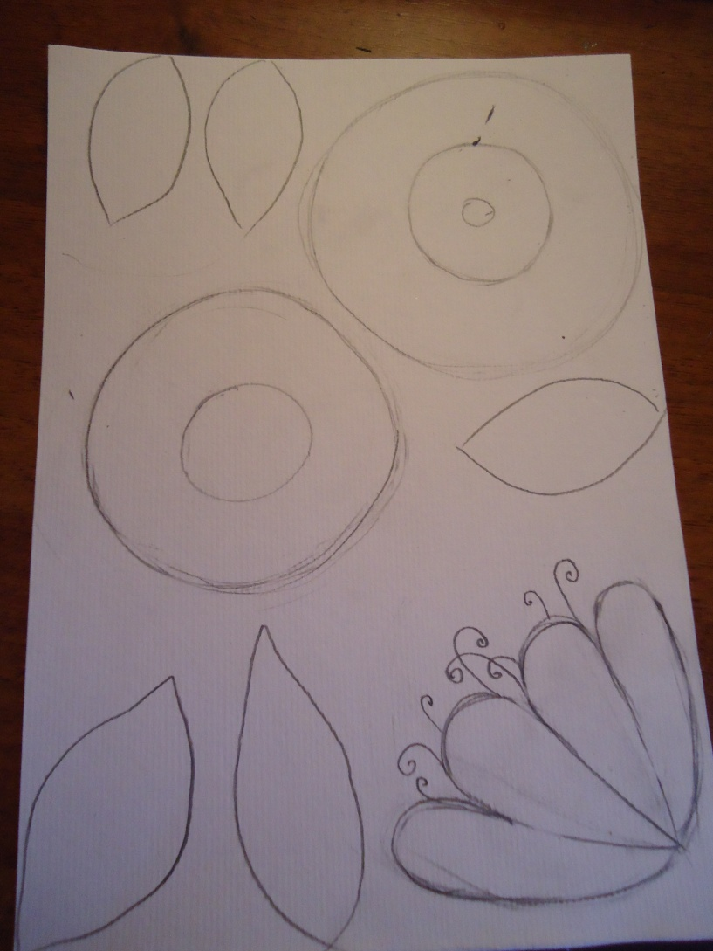
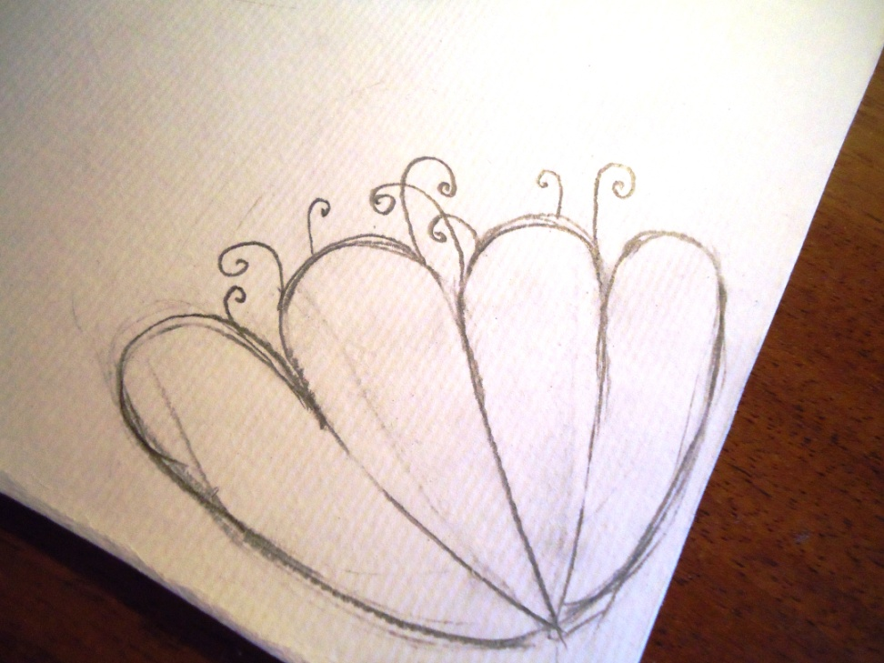
1. З"єднаємо ці промінчики дужками. Домалюємо закручені тичинки.
2. В порожніх частинах аркуша малюємо 5 листочків.

Slide 6
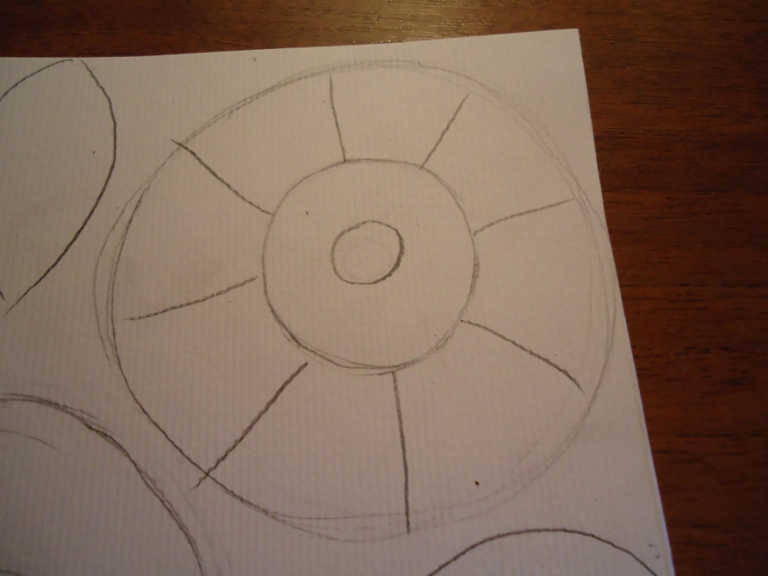
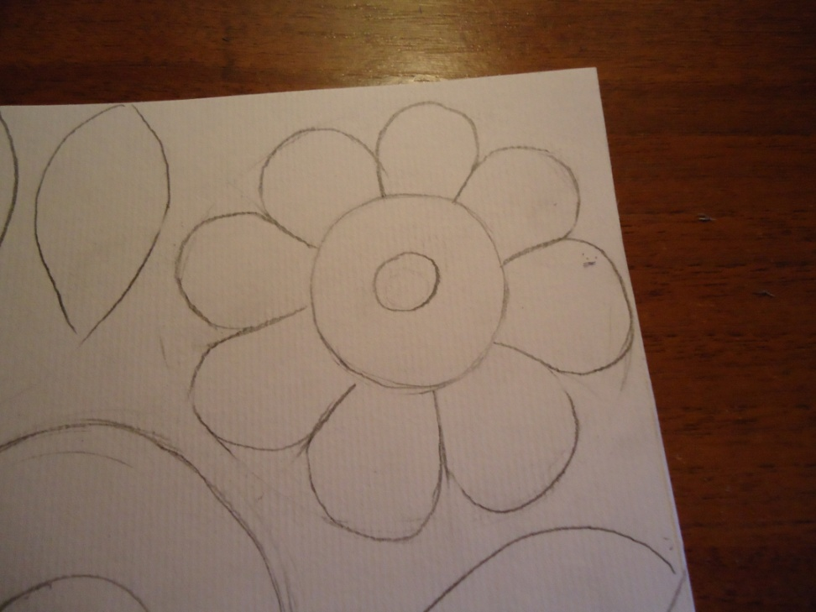
1. Повертаємося до 1-го елементу малюнка. Уявимо, що малюємо промінчики сонечка для середньої кулі.
2. Між промінчиками малюємо дужки. Вийшла квітка з пелюстками. Стираємо зайві лінії.

Slide 7
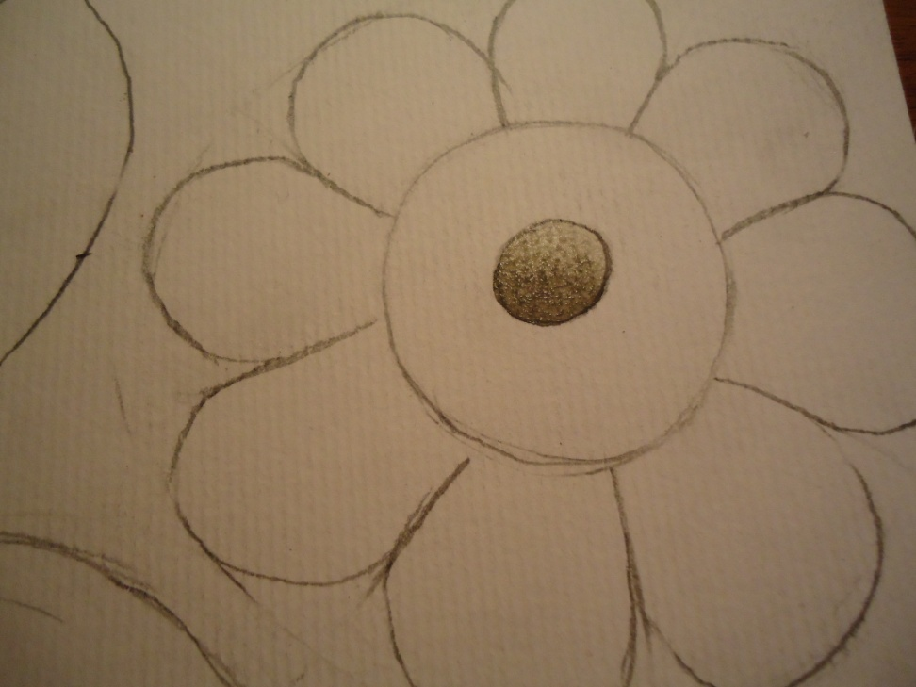
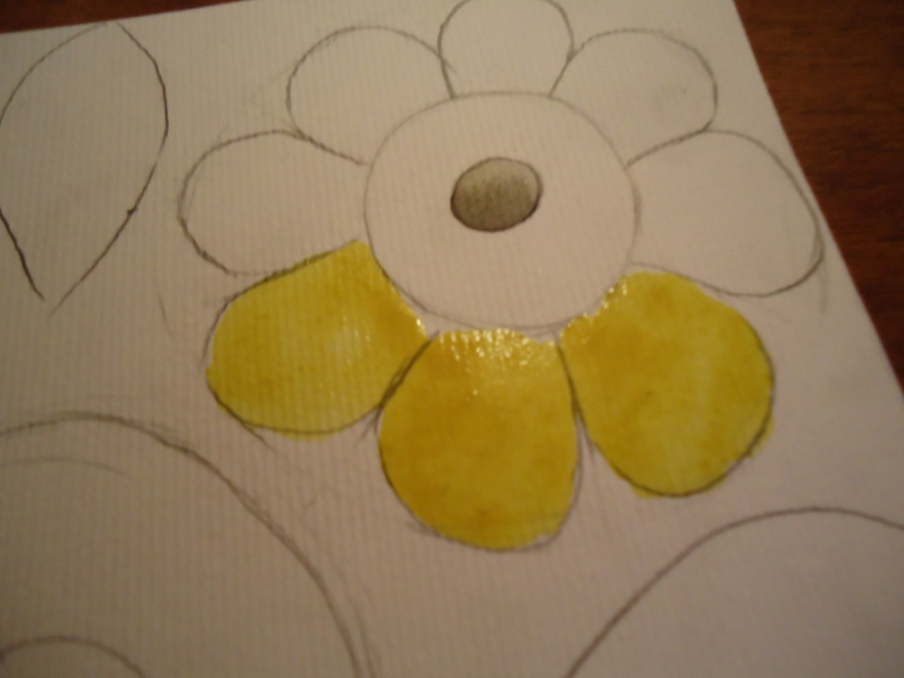
1. Починаємо роботу з кольором. Розфарбовуємо серединку квітки.
2. Наносимо жовту фарбу.

Slide 8
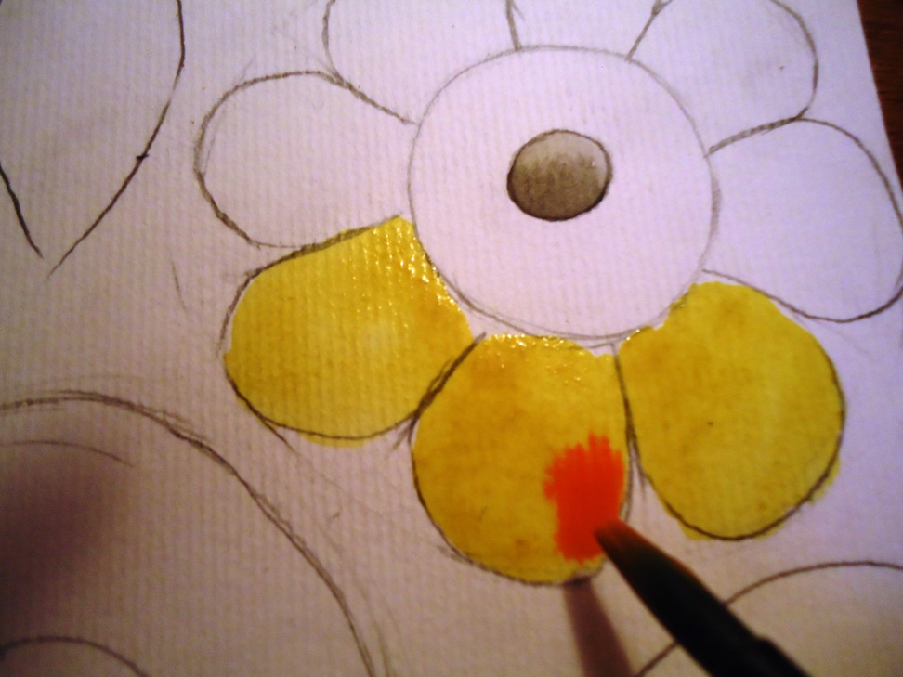
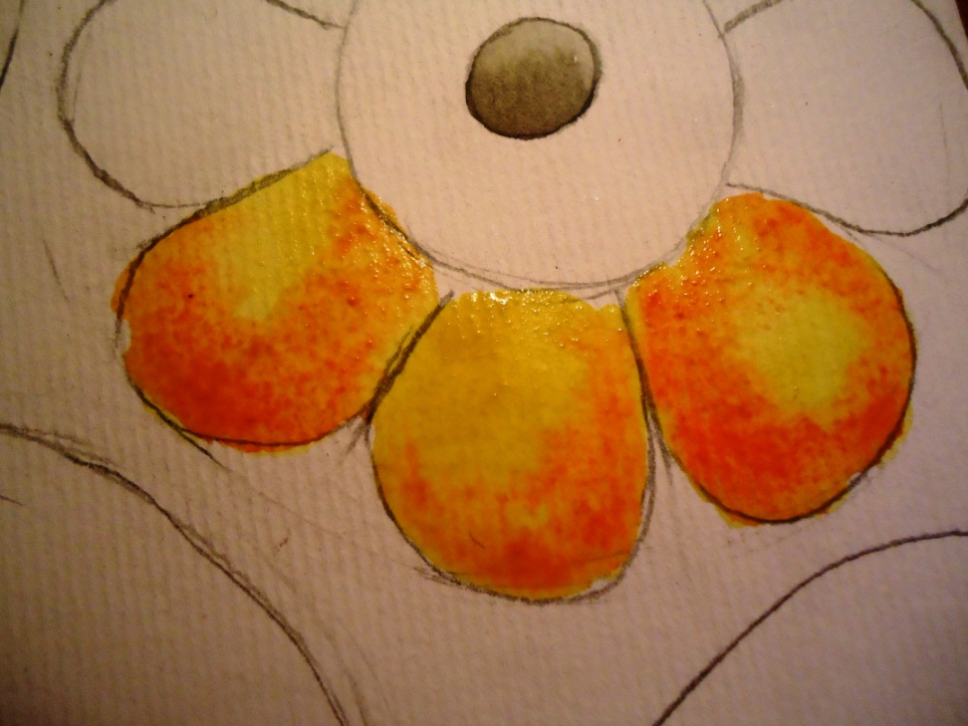
1. Поки не висохла, додаємо помаранчеву.
2. Плавно поєднаємо кольори. Розфарбовуємо таким чином інші пелюстки.

Slide 9
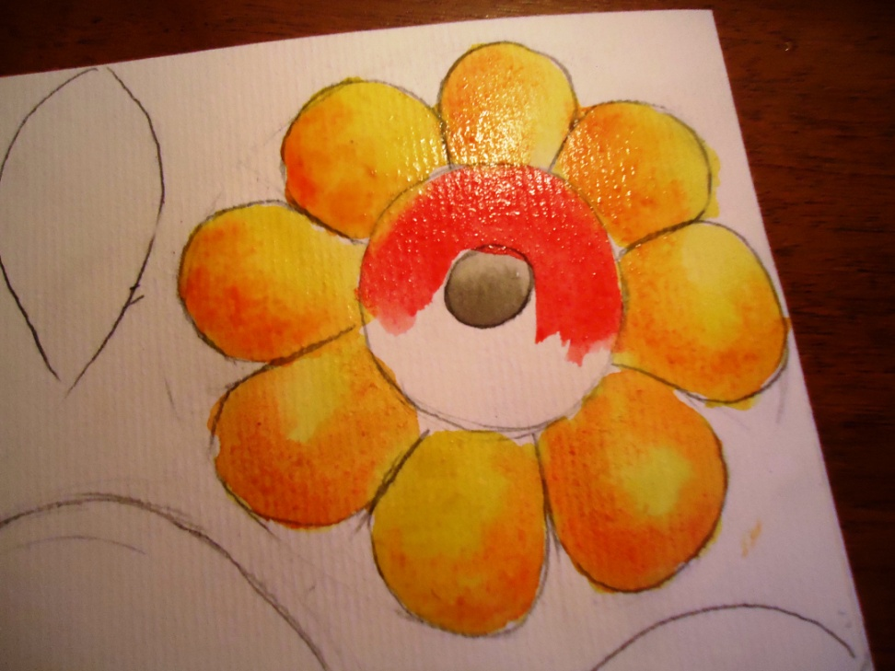
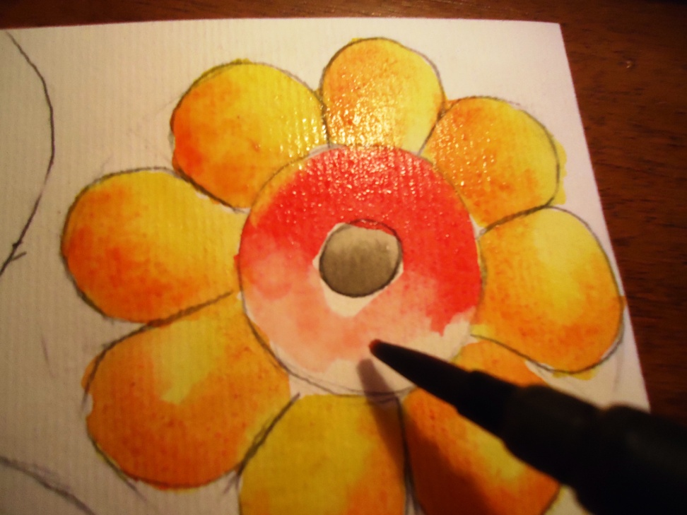
1. На верхню частину серединки наносимо насичений колір.
2. Чистим вологим пензлем "розтягуємо" колір, щоб він став прозорим.

Slide 10
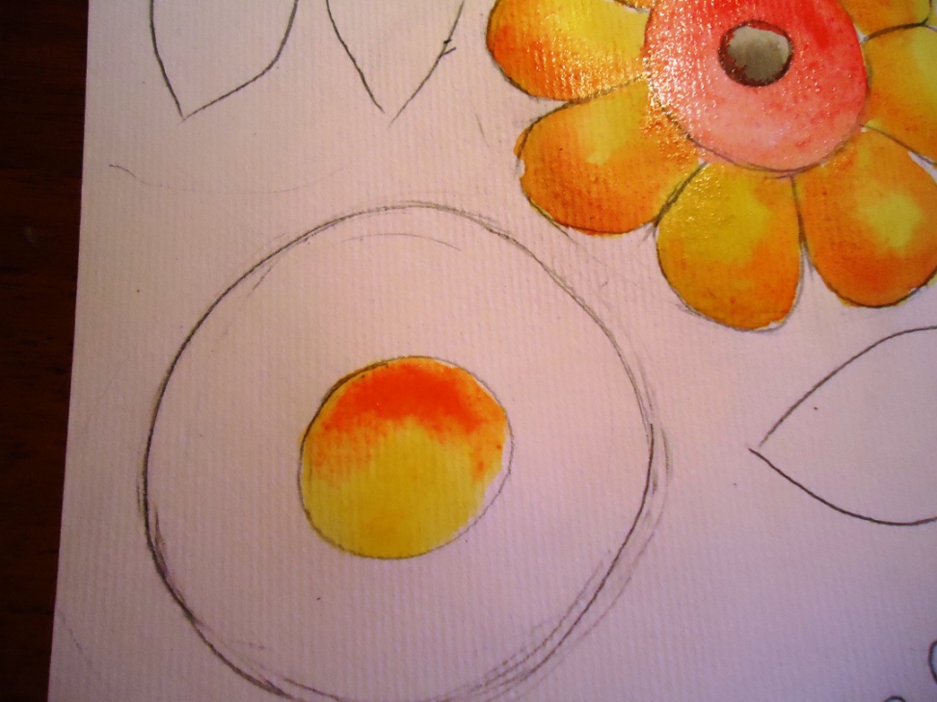
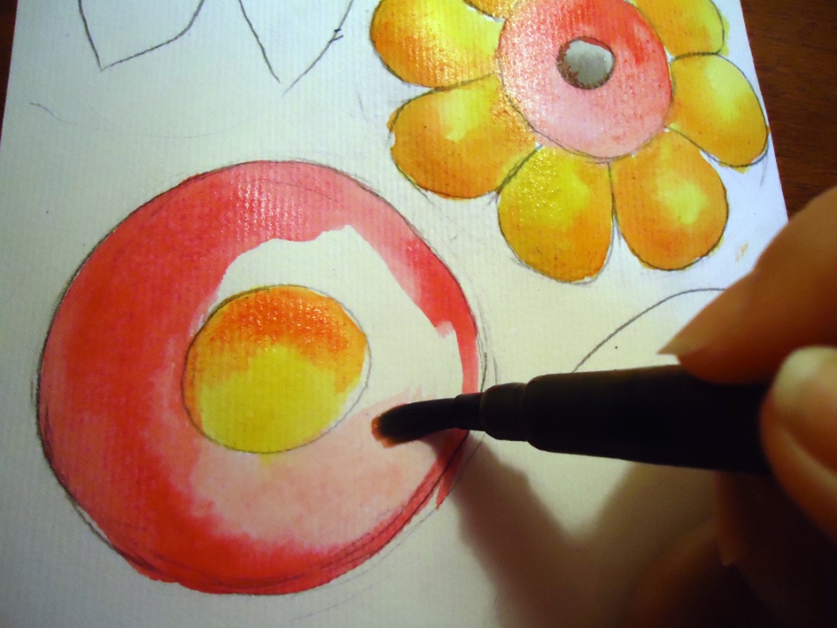
1. Поєднанням 2-х кольорів опрацьовуємо серединку квітки.
2. “Розтяжка” кольору.

Slide 11
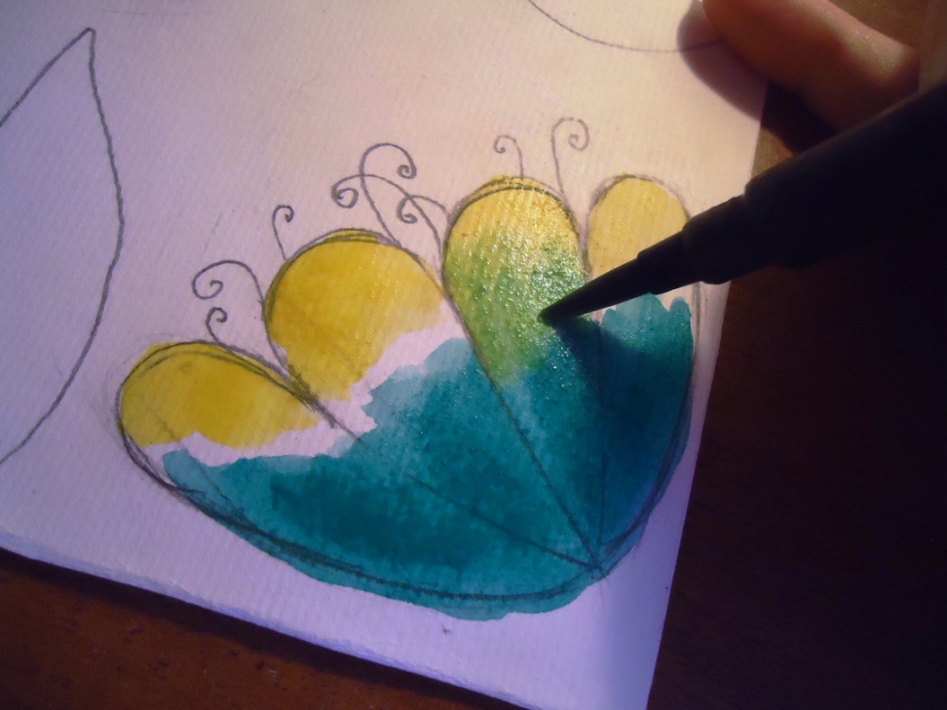
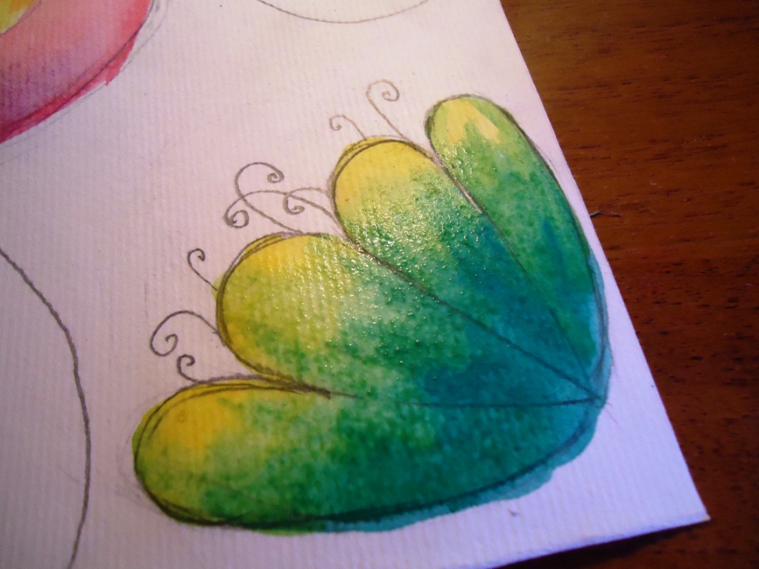
1. З"єднуємо 2 кольори чистим вологим пензлем.
2. Намагаємось зробити гармонічне поєднання.

Slide 12
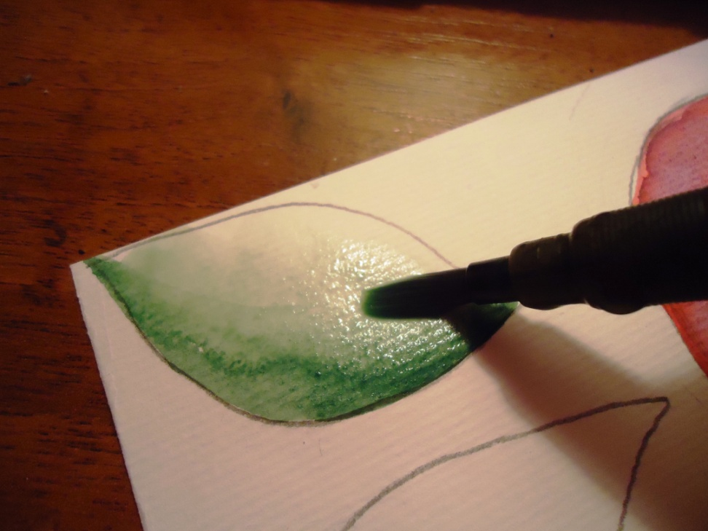
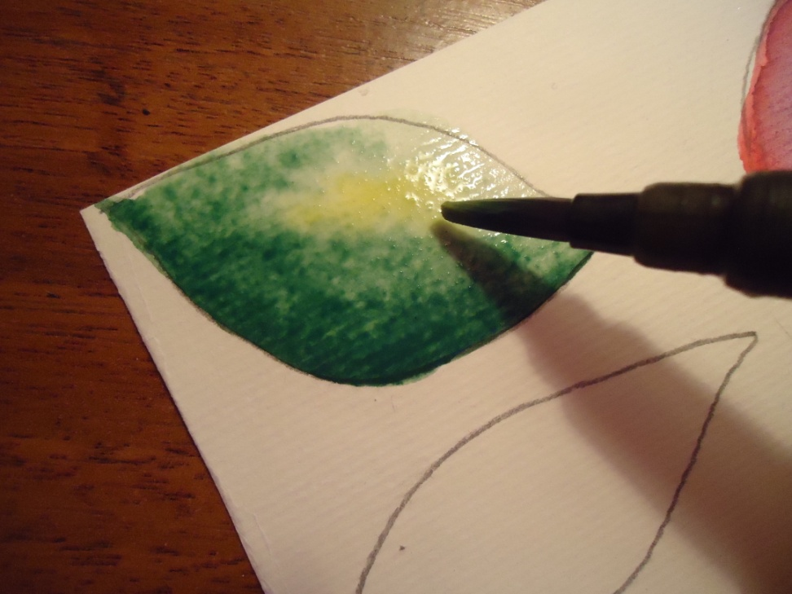
1. “Розтягуємо” колір.
2. Додаємо 2-й колір.

Slide 13
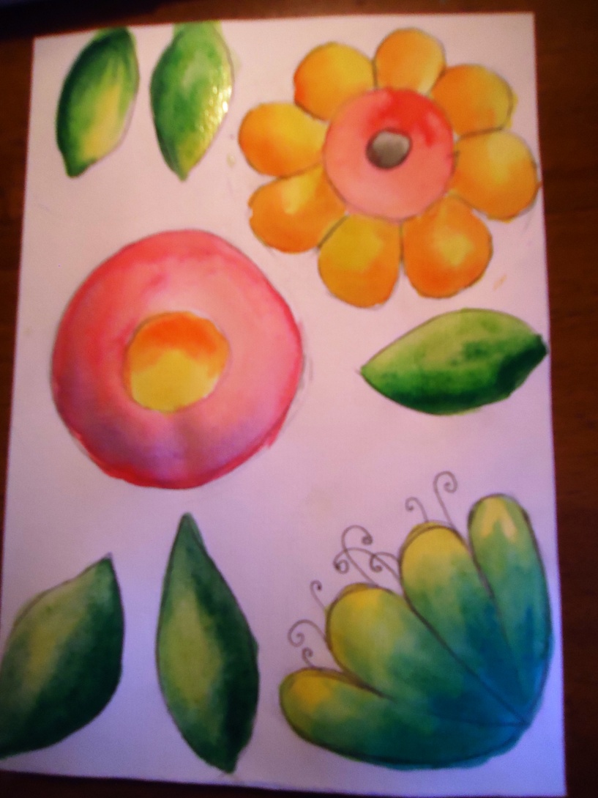
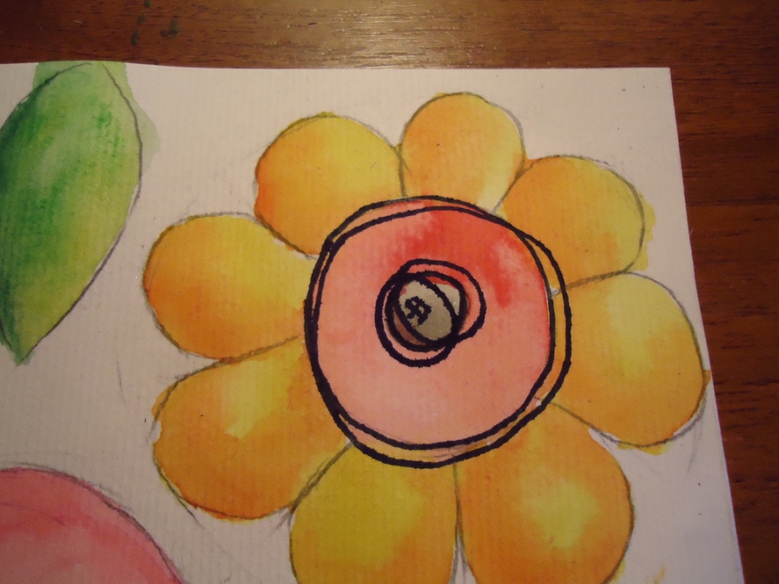
1. Повинно вийти саме так.
2. Коли висохла робота, можно обводити, чорною ручкою (лінером, фломастером, маркером).
На серединці нібі 3 пересічні кола.

Slide 14
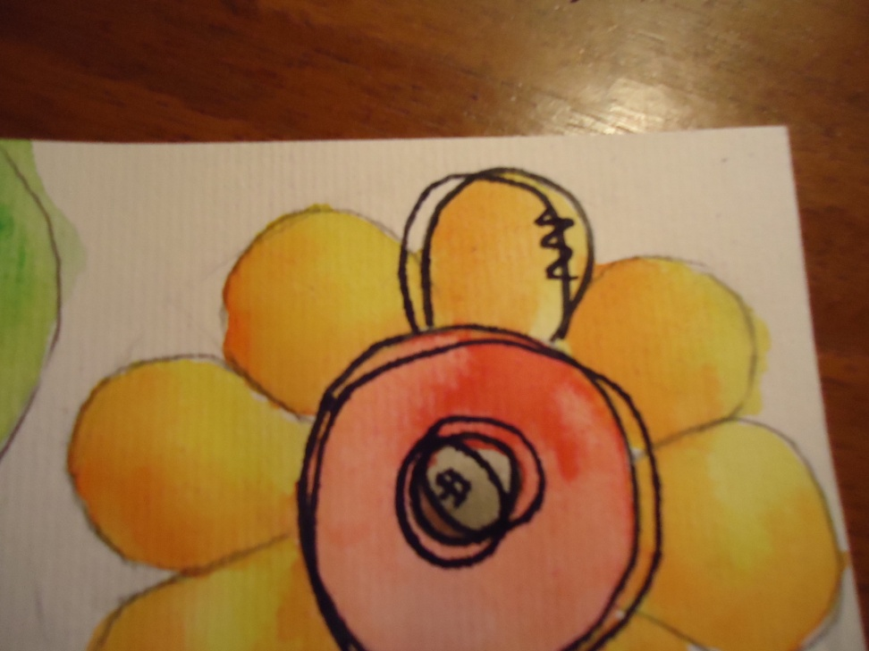
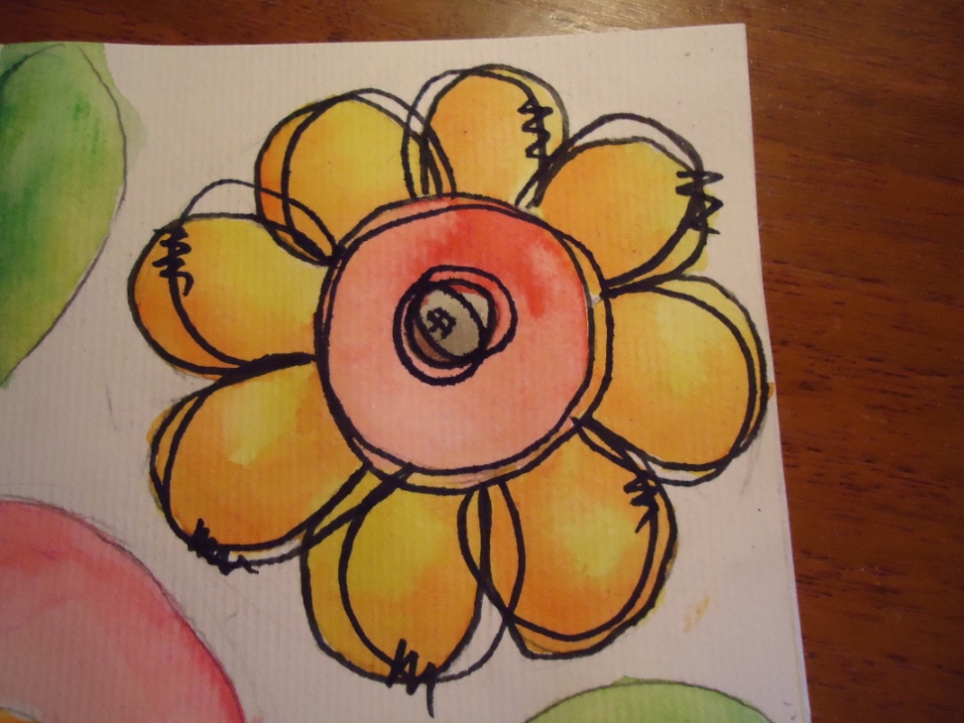
1. Пелюстки, так само обводимо по контуру олівця, другу, ніби зміщену - поряд. Графічно декоруємо зигзагоподібним мотивом.
2. Таким чином оформлюємо всі пелюстки.

Slide 15
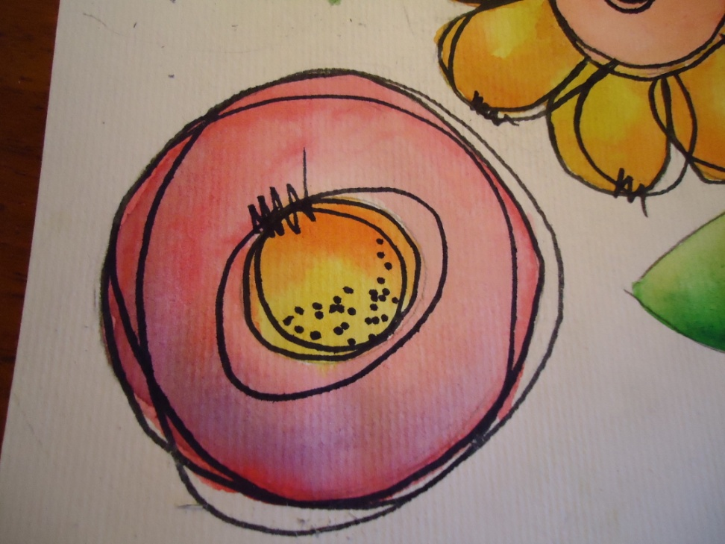
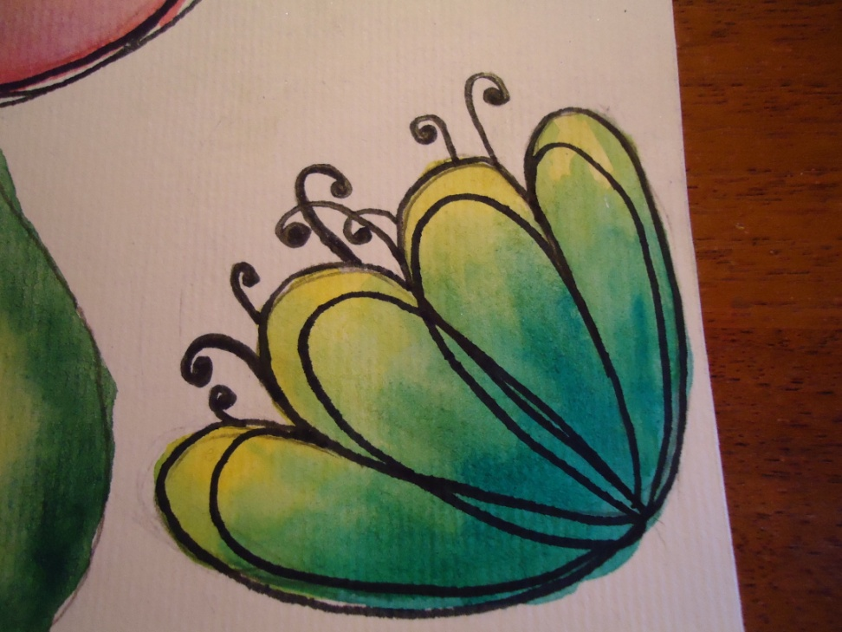
1, 2 – графічно обводимо інші об'єкти.

Slide 16
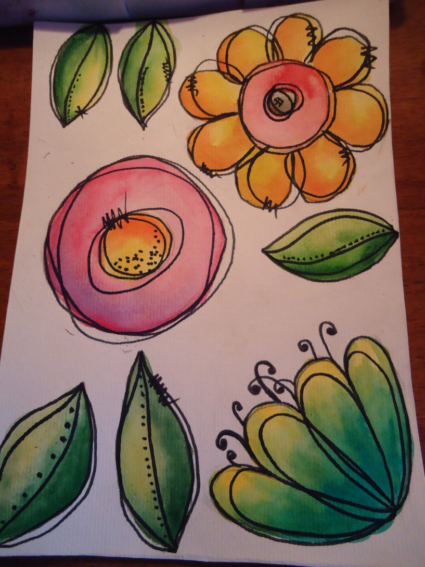
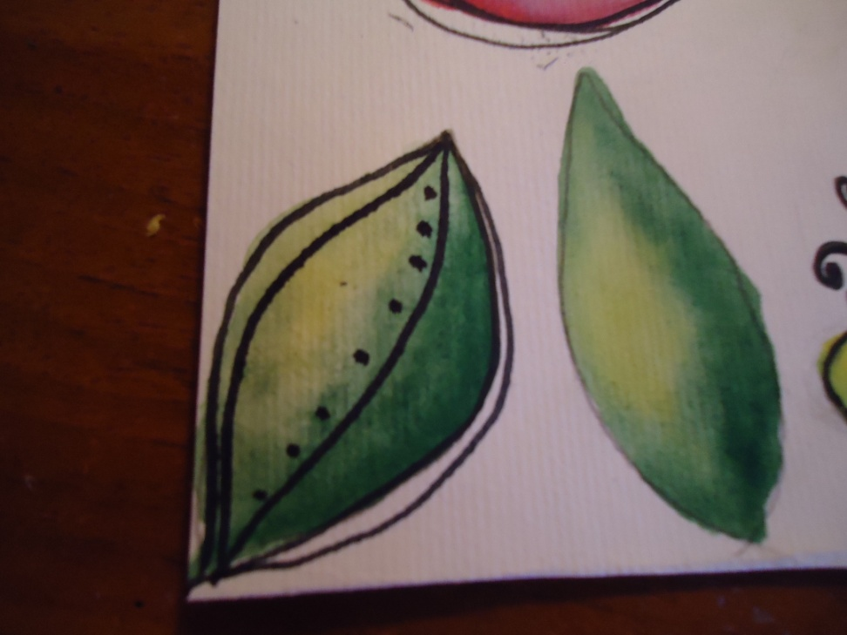
!,2 - опрацьовуємо всі зображення.

Slide 17
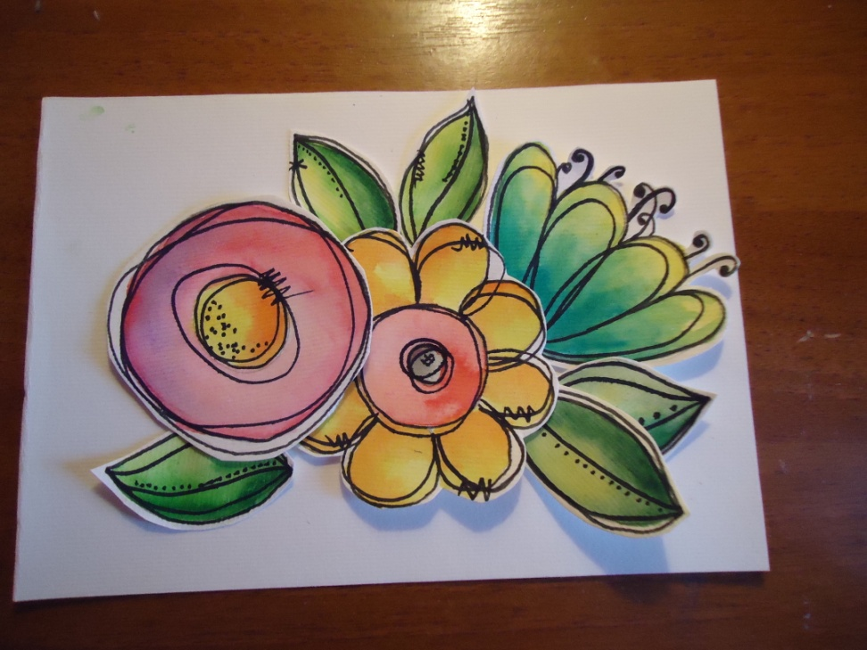
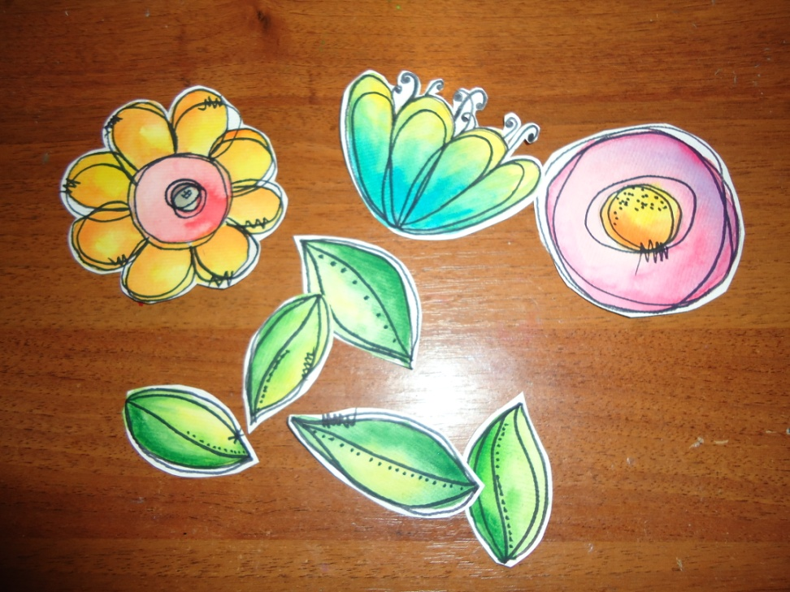
1. Роблячи припуски по краю - вирізаємо наші об"єкти.
2. Приблизно розташуємо нашу композицію.

Slide 18
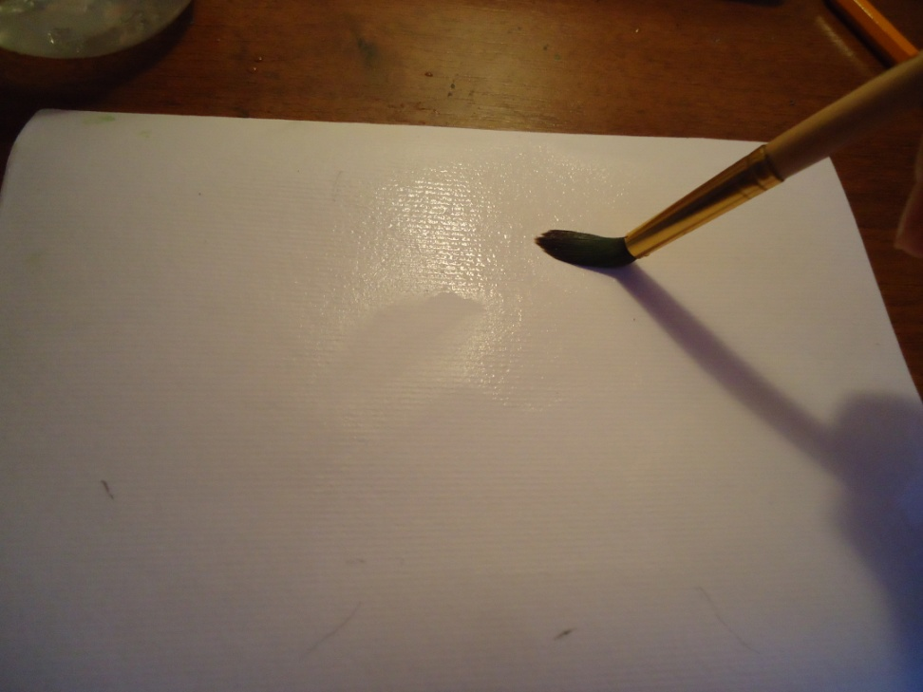
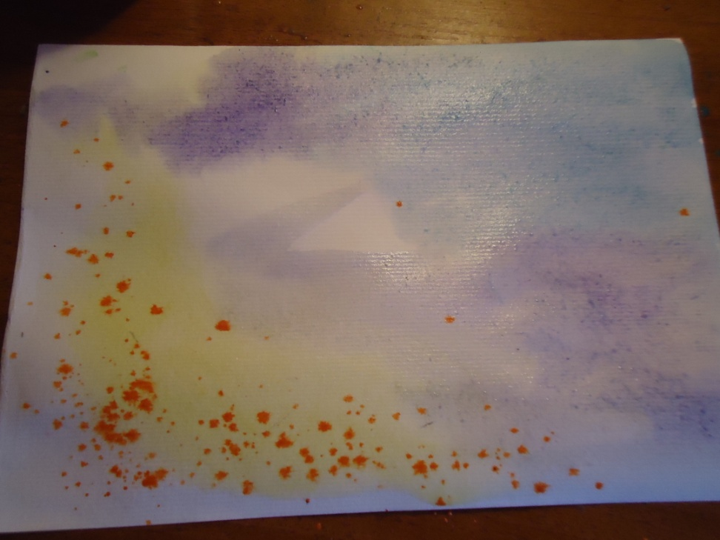
1. Працюємо з фоном. Зволожимо папір.
2. Наносимо бажані кольори. Додамо набризк.

Slide 19
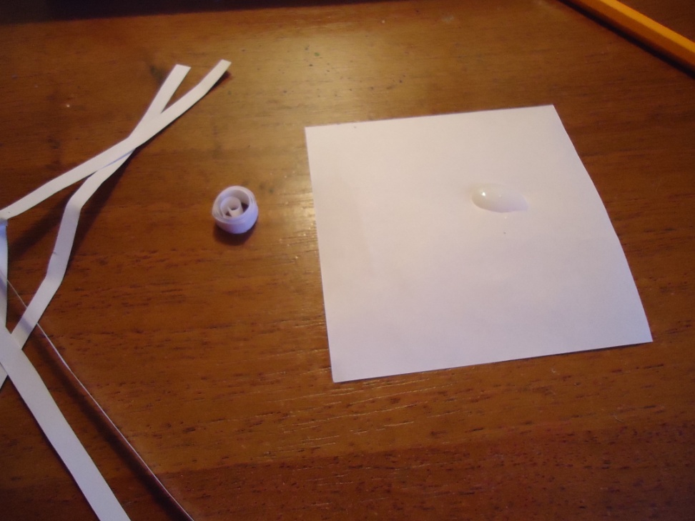
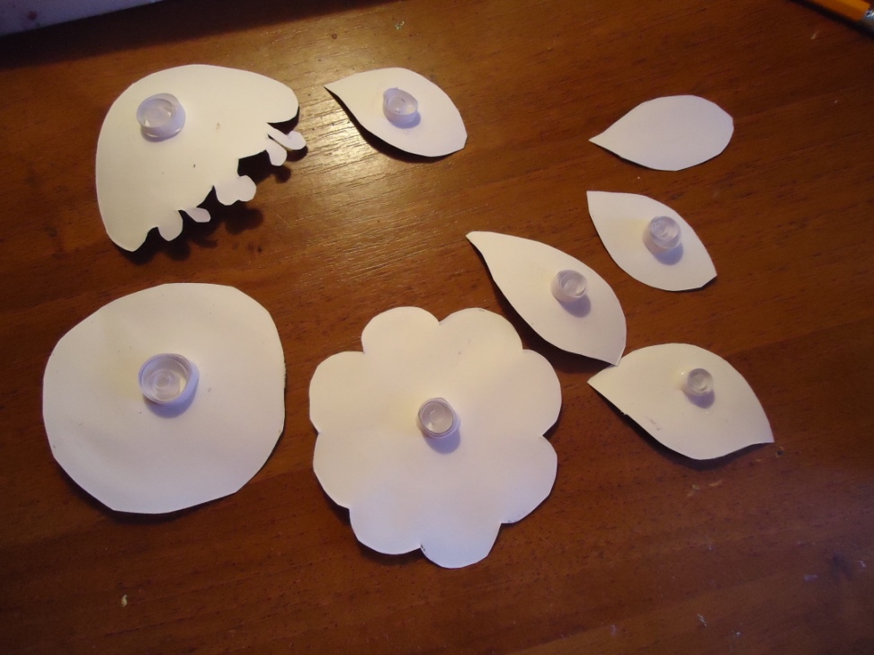
1. Зі смужок в 5мм скрутимо коло, кінчик смужки зафіксуємо клеєм (як в техніці "квілінг").
2. Приклеїмо їх на зворотній бік наших вирізаних об"єктів.

Slide 20
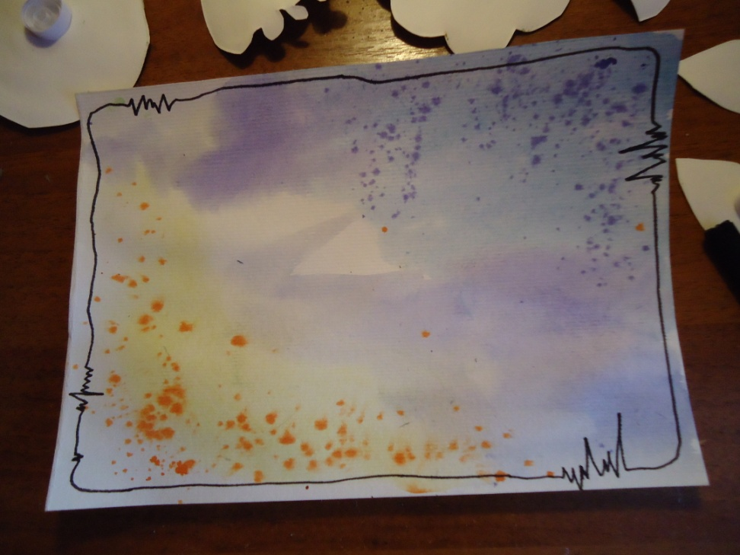
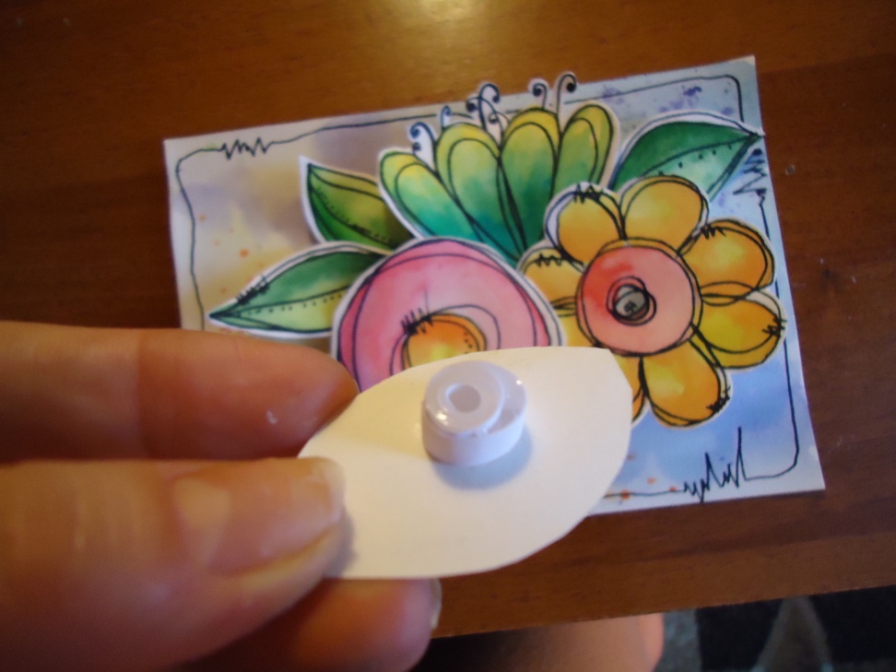
1. Намалюємо довільну рамочку з графічним зображенням зигзагу в деяких місцях.
2. Клей наносимо на скручену смужку. Всі елементи приклеюємо на основу.

Slide 21
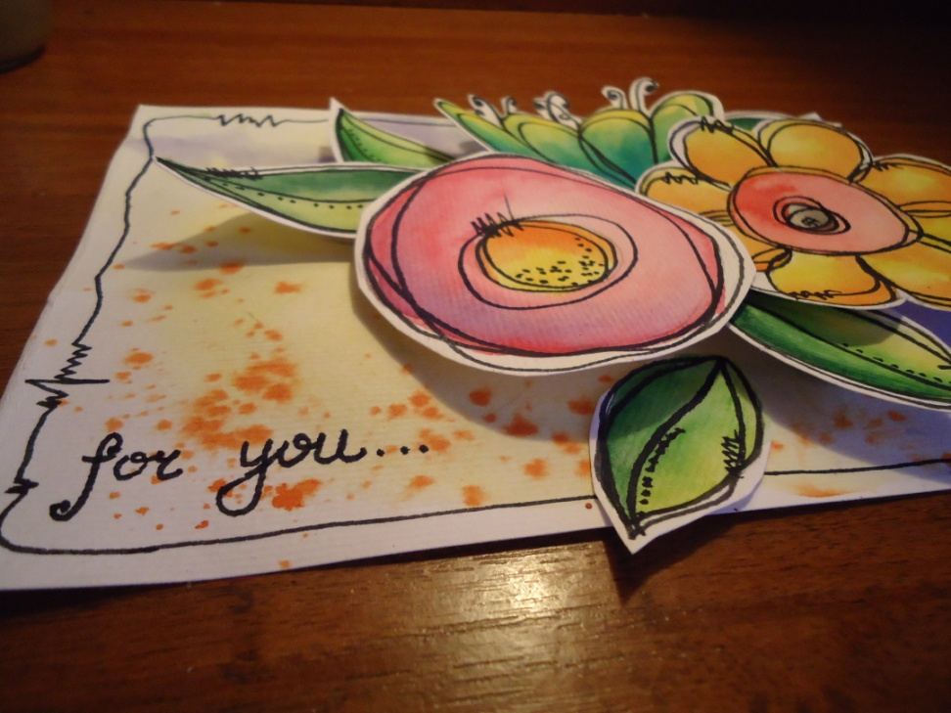
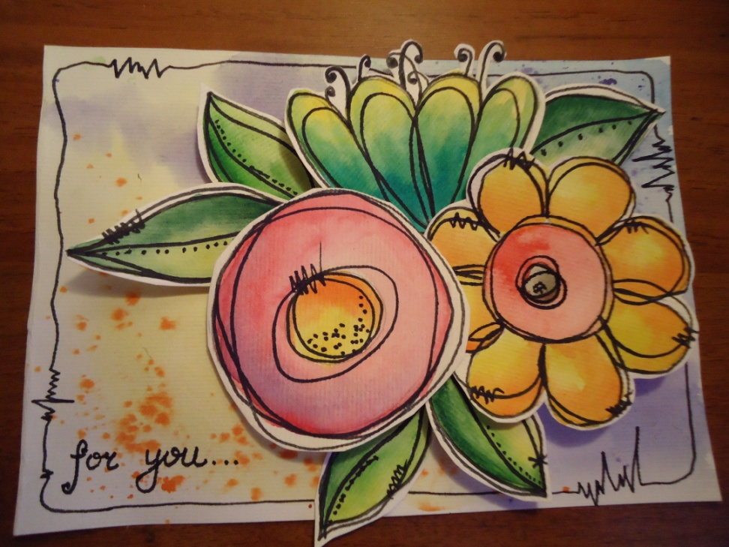
1. Пишемо символічний напис.
2. Листівка гарного настрою - готова! Радуйте своїх близьких і рідних своєю увагою!

